Slide 1
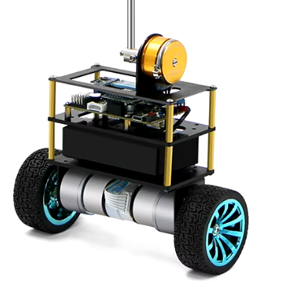
Robot Balanceador de 2 Ruedas Sistemas de Tiempo Real
Melina Caciani Toniolo
Bruno Zanetti
Franco Niderhaus
Mateo Larsen
Gabriel Ollier
Joaquin Chanquia

Slide 2
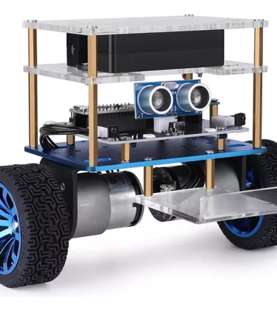
Objetivo
Desarrollar un sistema de balanceo de un vehículo de dos ruedas sobre una plataforma ESP32, logrando mantener el equilibrio de forma autónoma. Implementar un sistema de control robusto que permita corregir las desviaciones del vehículo y mantenerlo en posición vertical, a partir de un algoritmo de PID.

Slide 3
Materiales

Slide 4
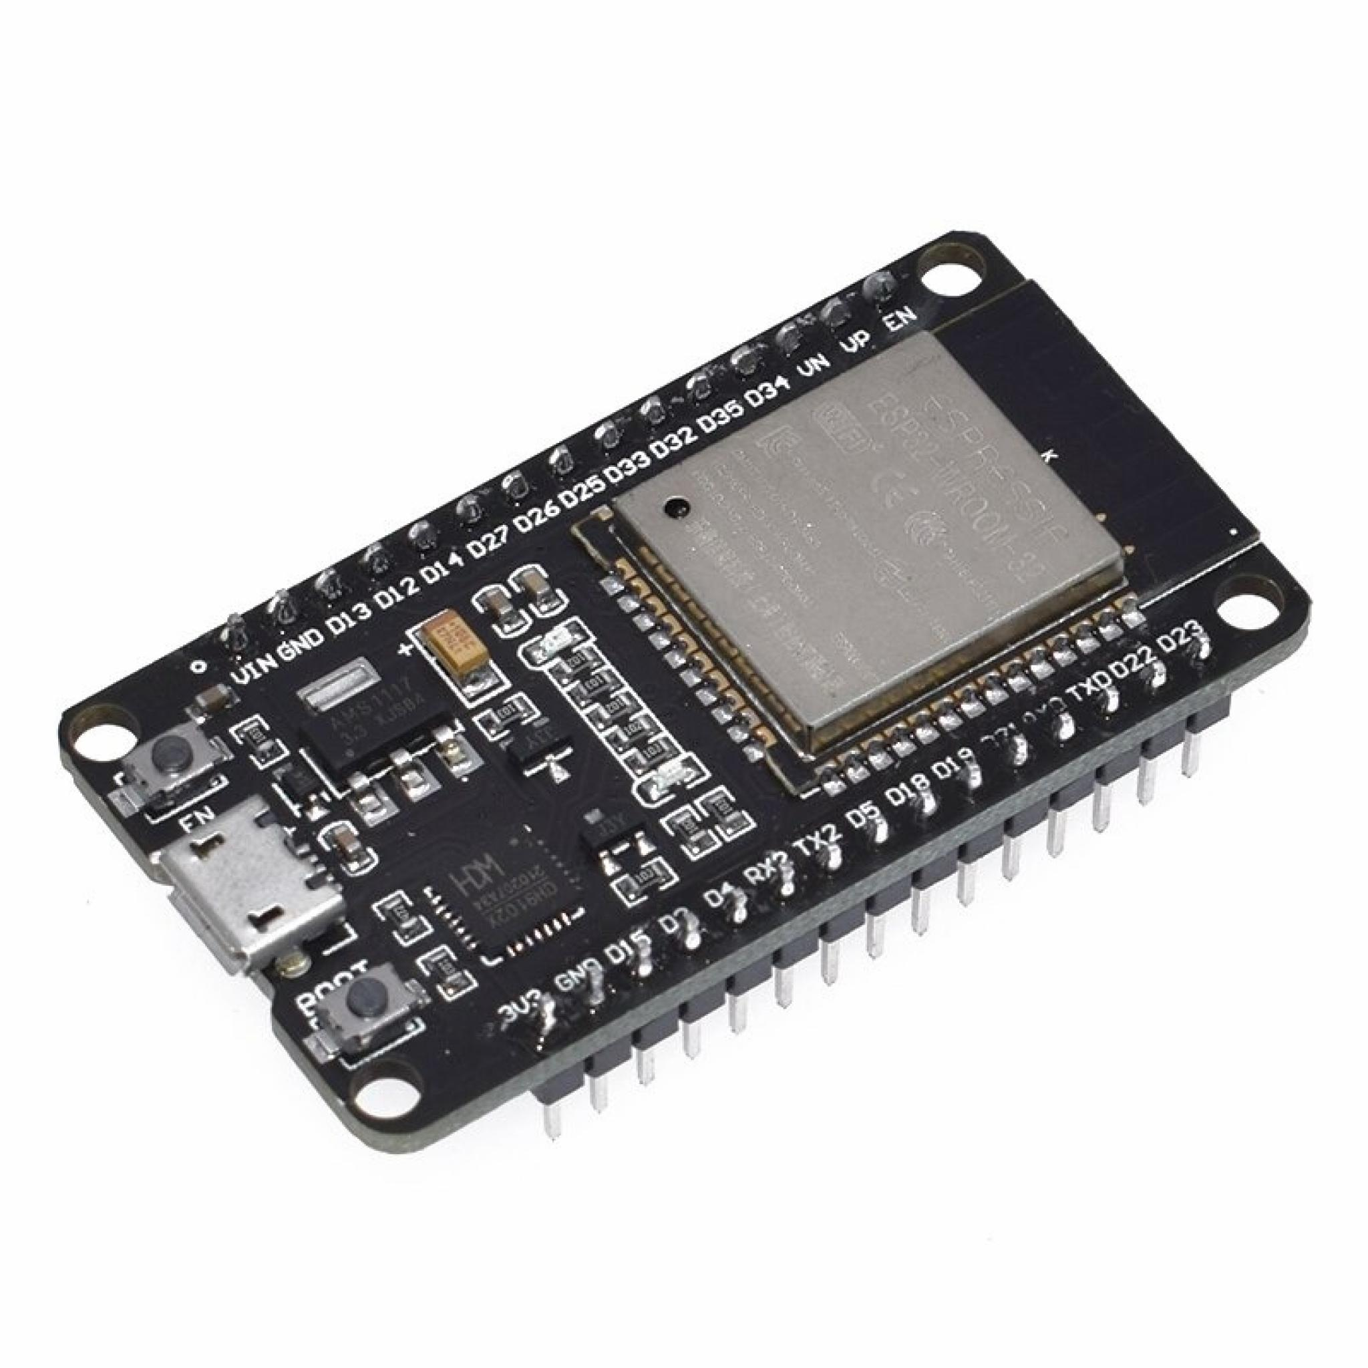
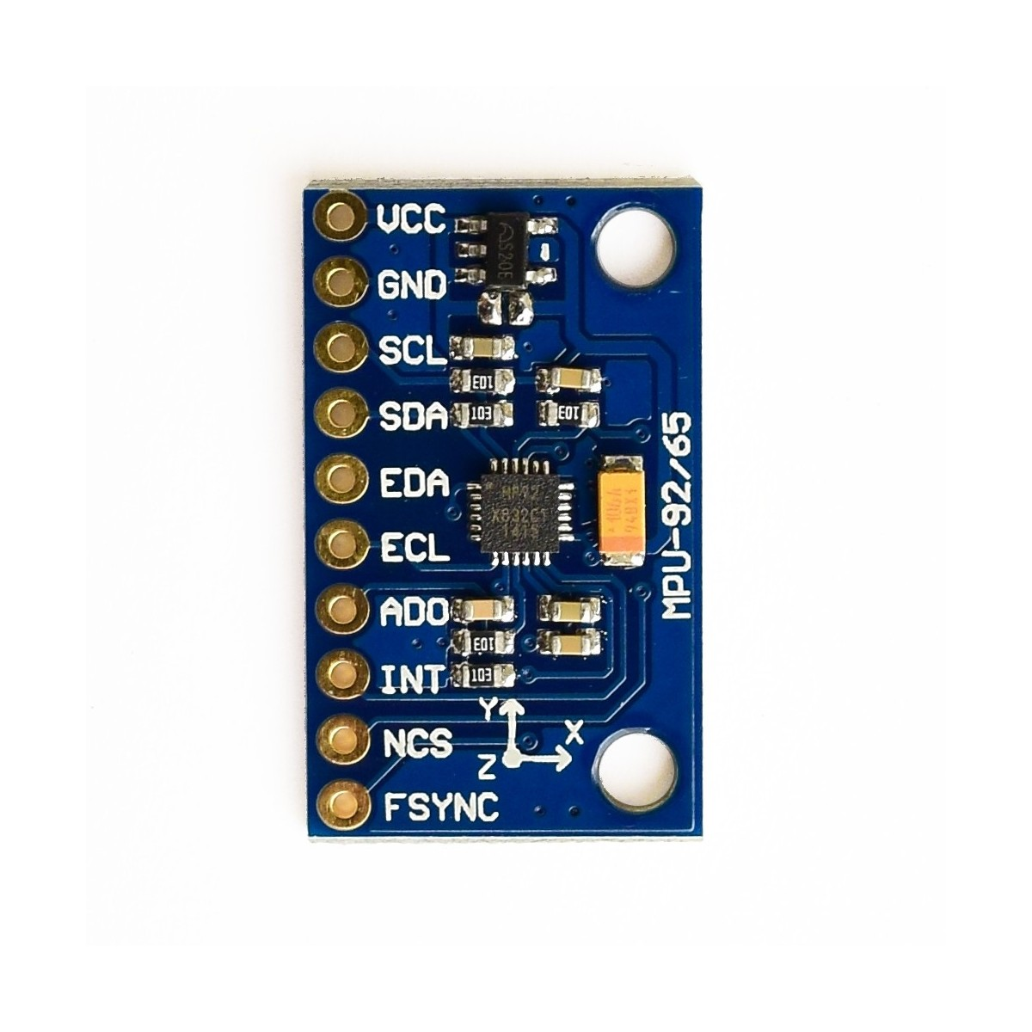
PLACA ESP32
ACELERÓMETRO, GIROSCOPIO Y MAGNETÓMETRO MPU9250

Slide 5
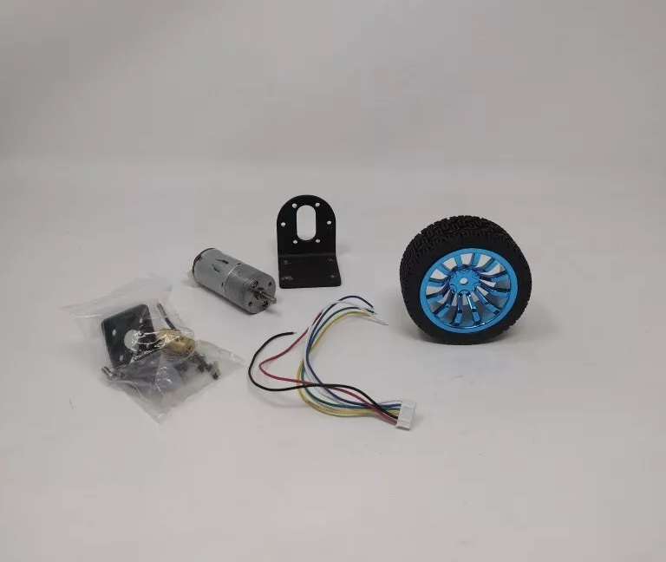
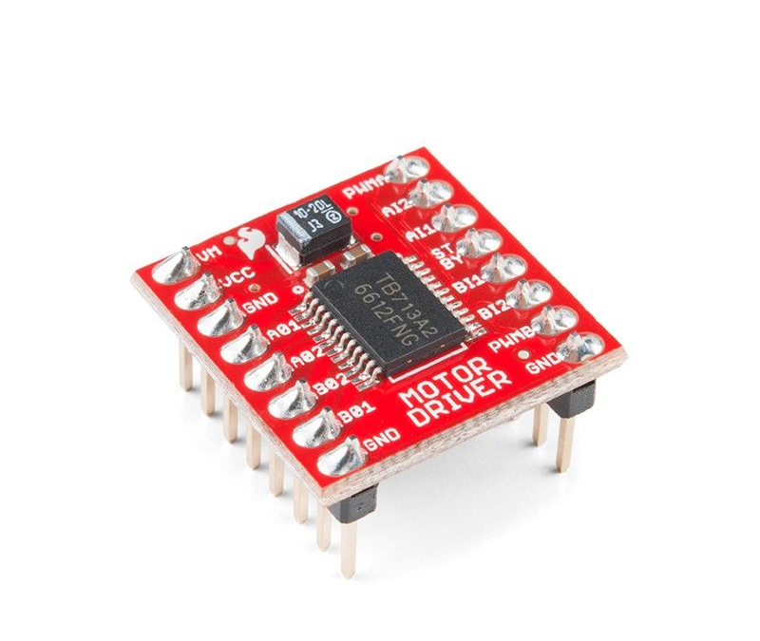
MOTORES
CONTROLADOR TB6612FNG

Slide 6
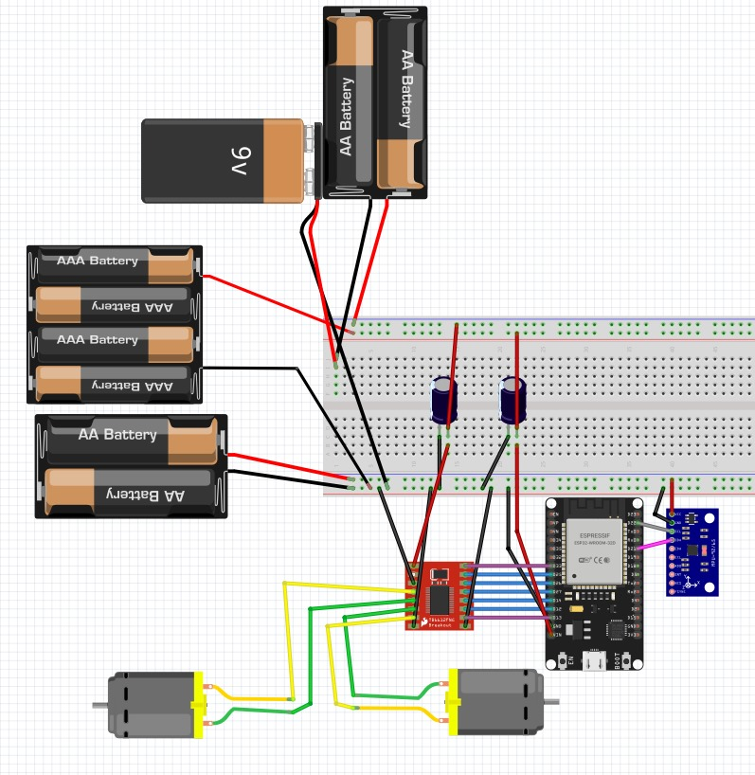
CONEXIONES

Slide 7
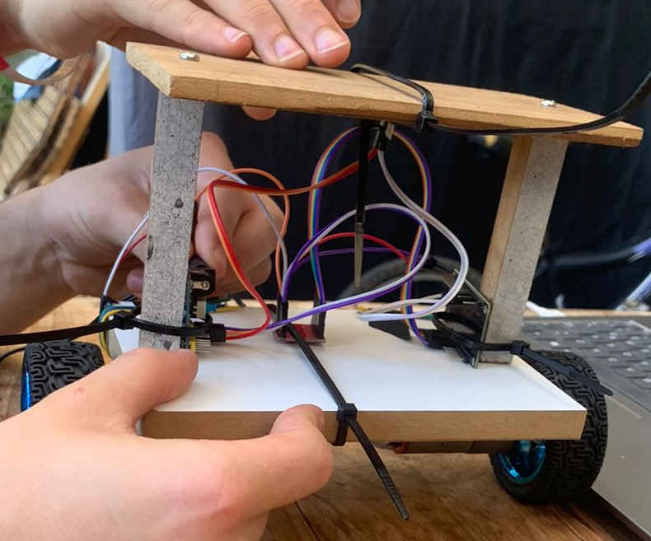
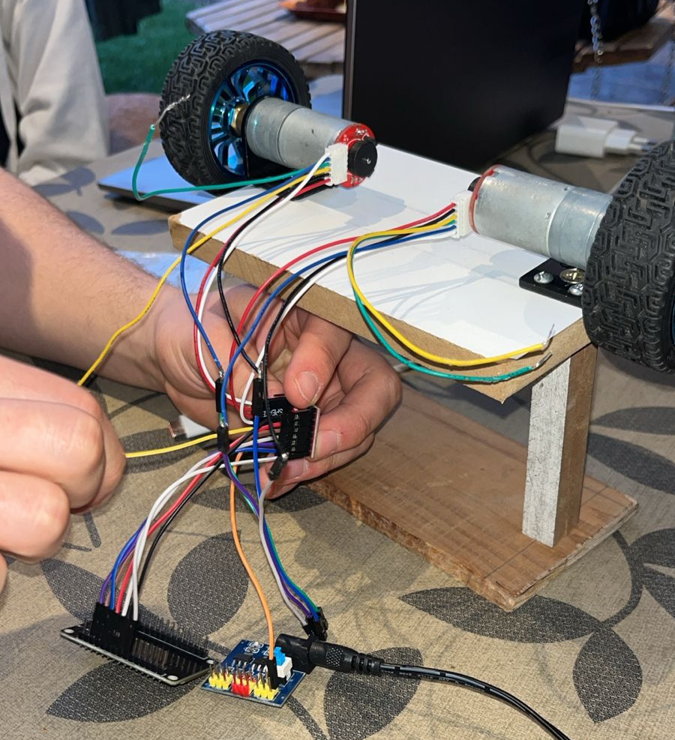
ARMADO DEL ROBOT

Slide 8
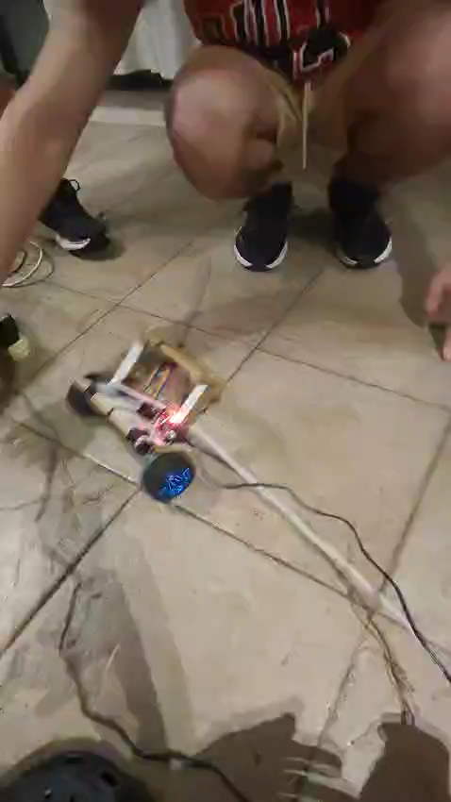
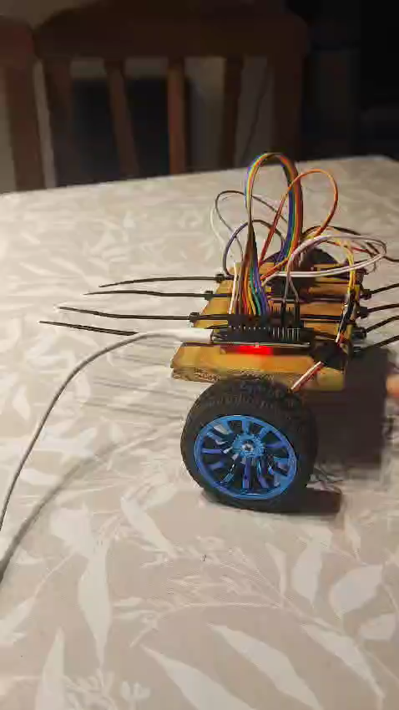
AVANCES

Slide 9
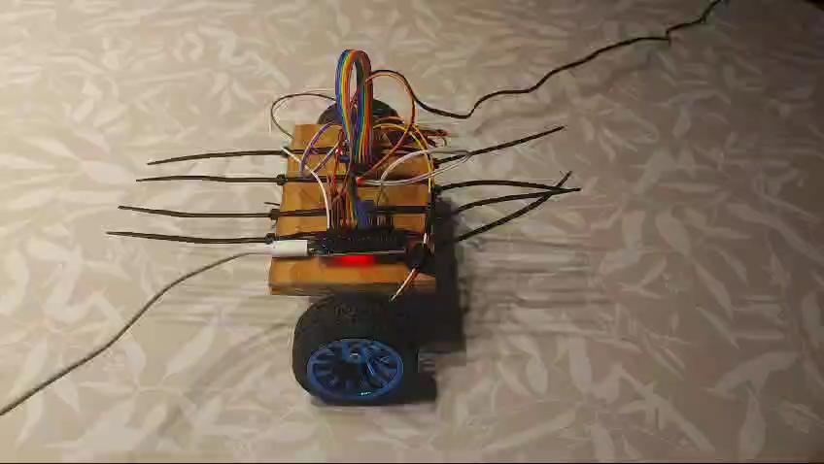

Slide 10
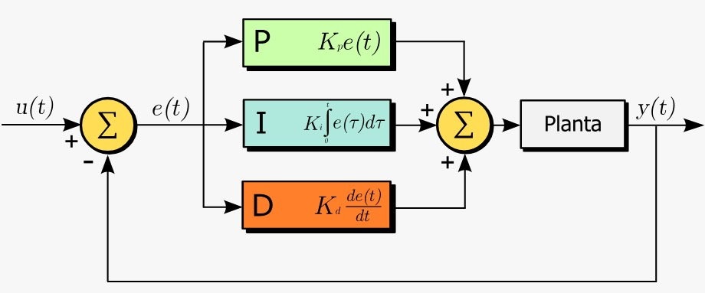
CONTROLADOR PID

Slide 11
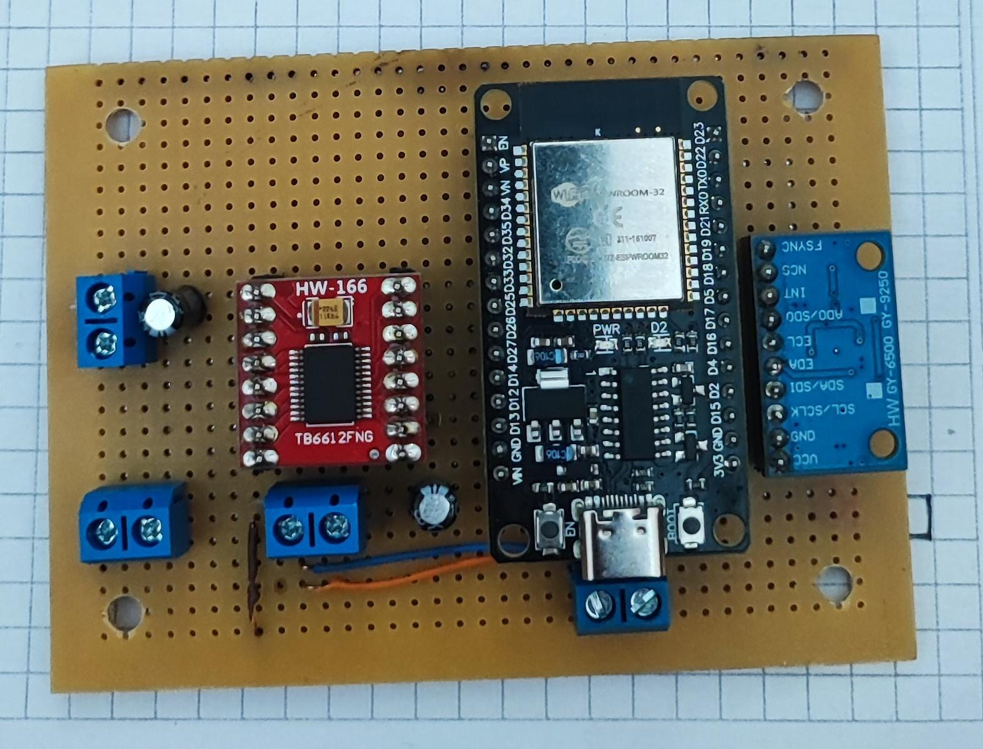
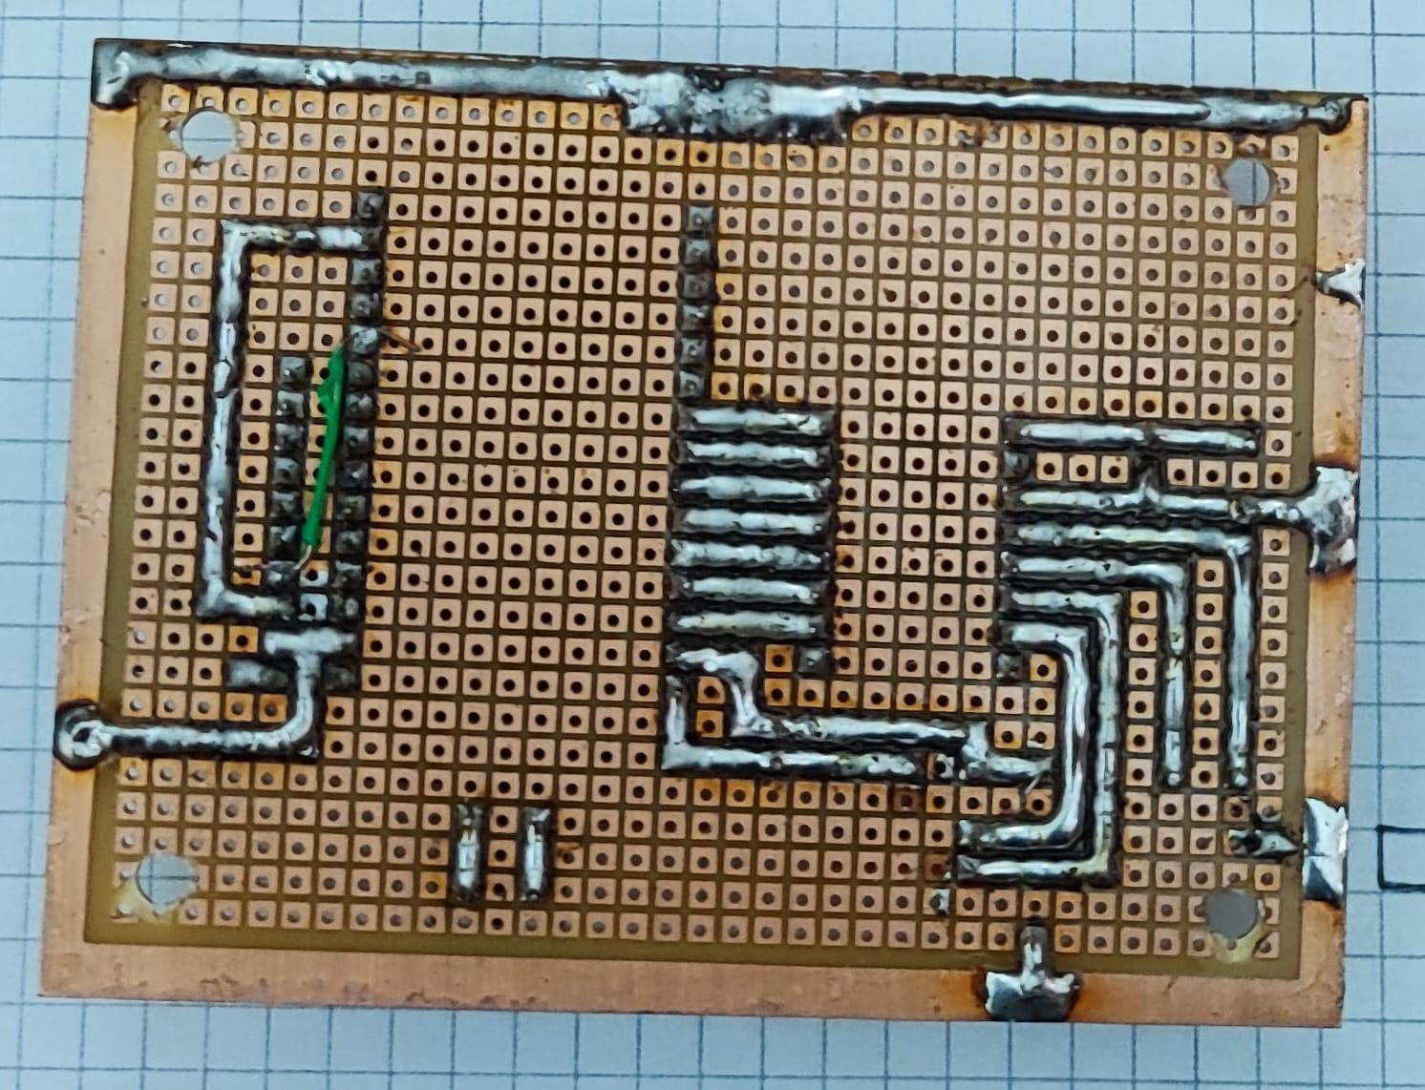

Slide 12
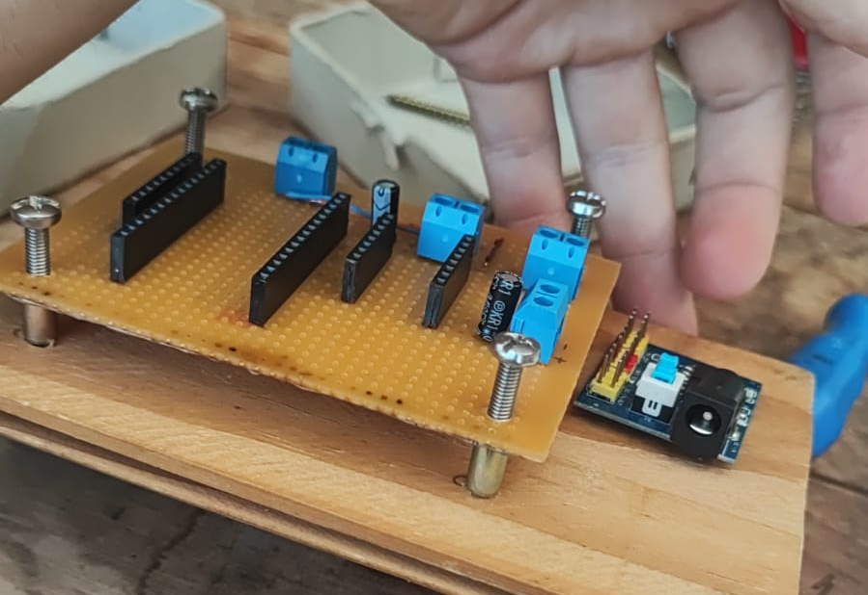
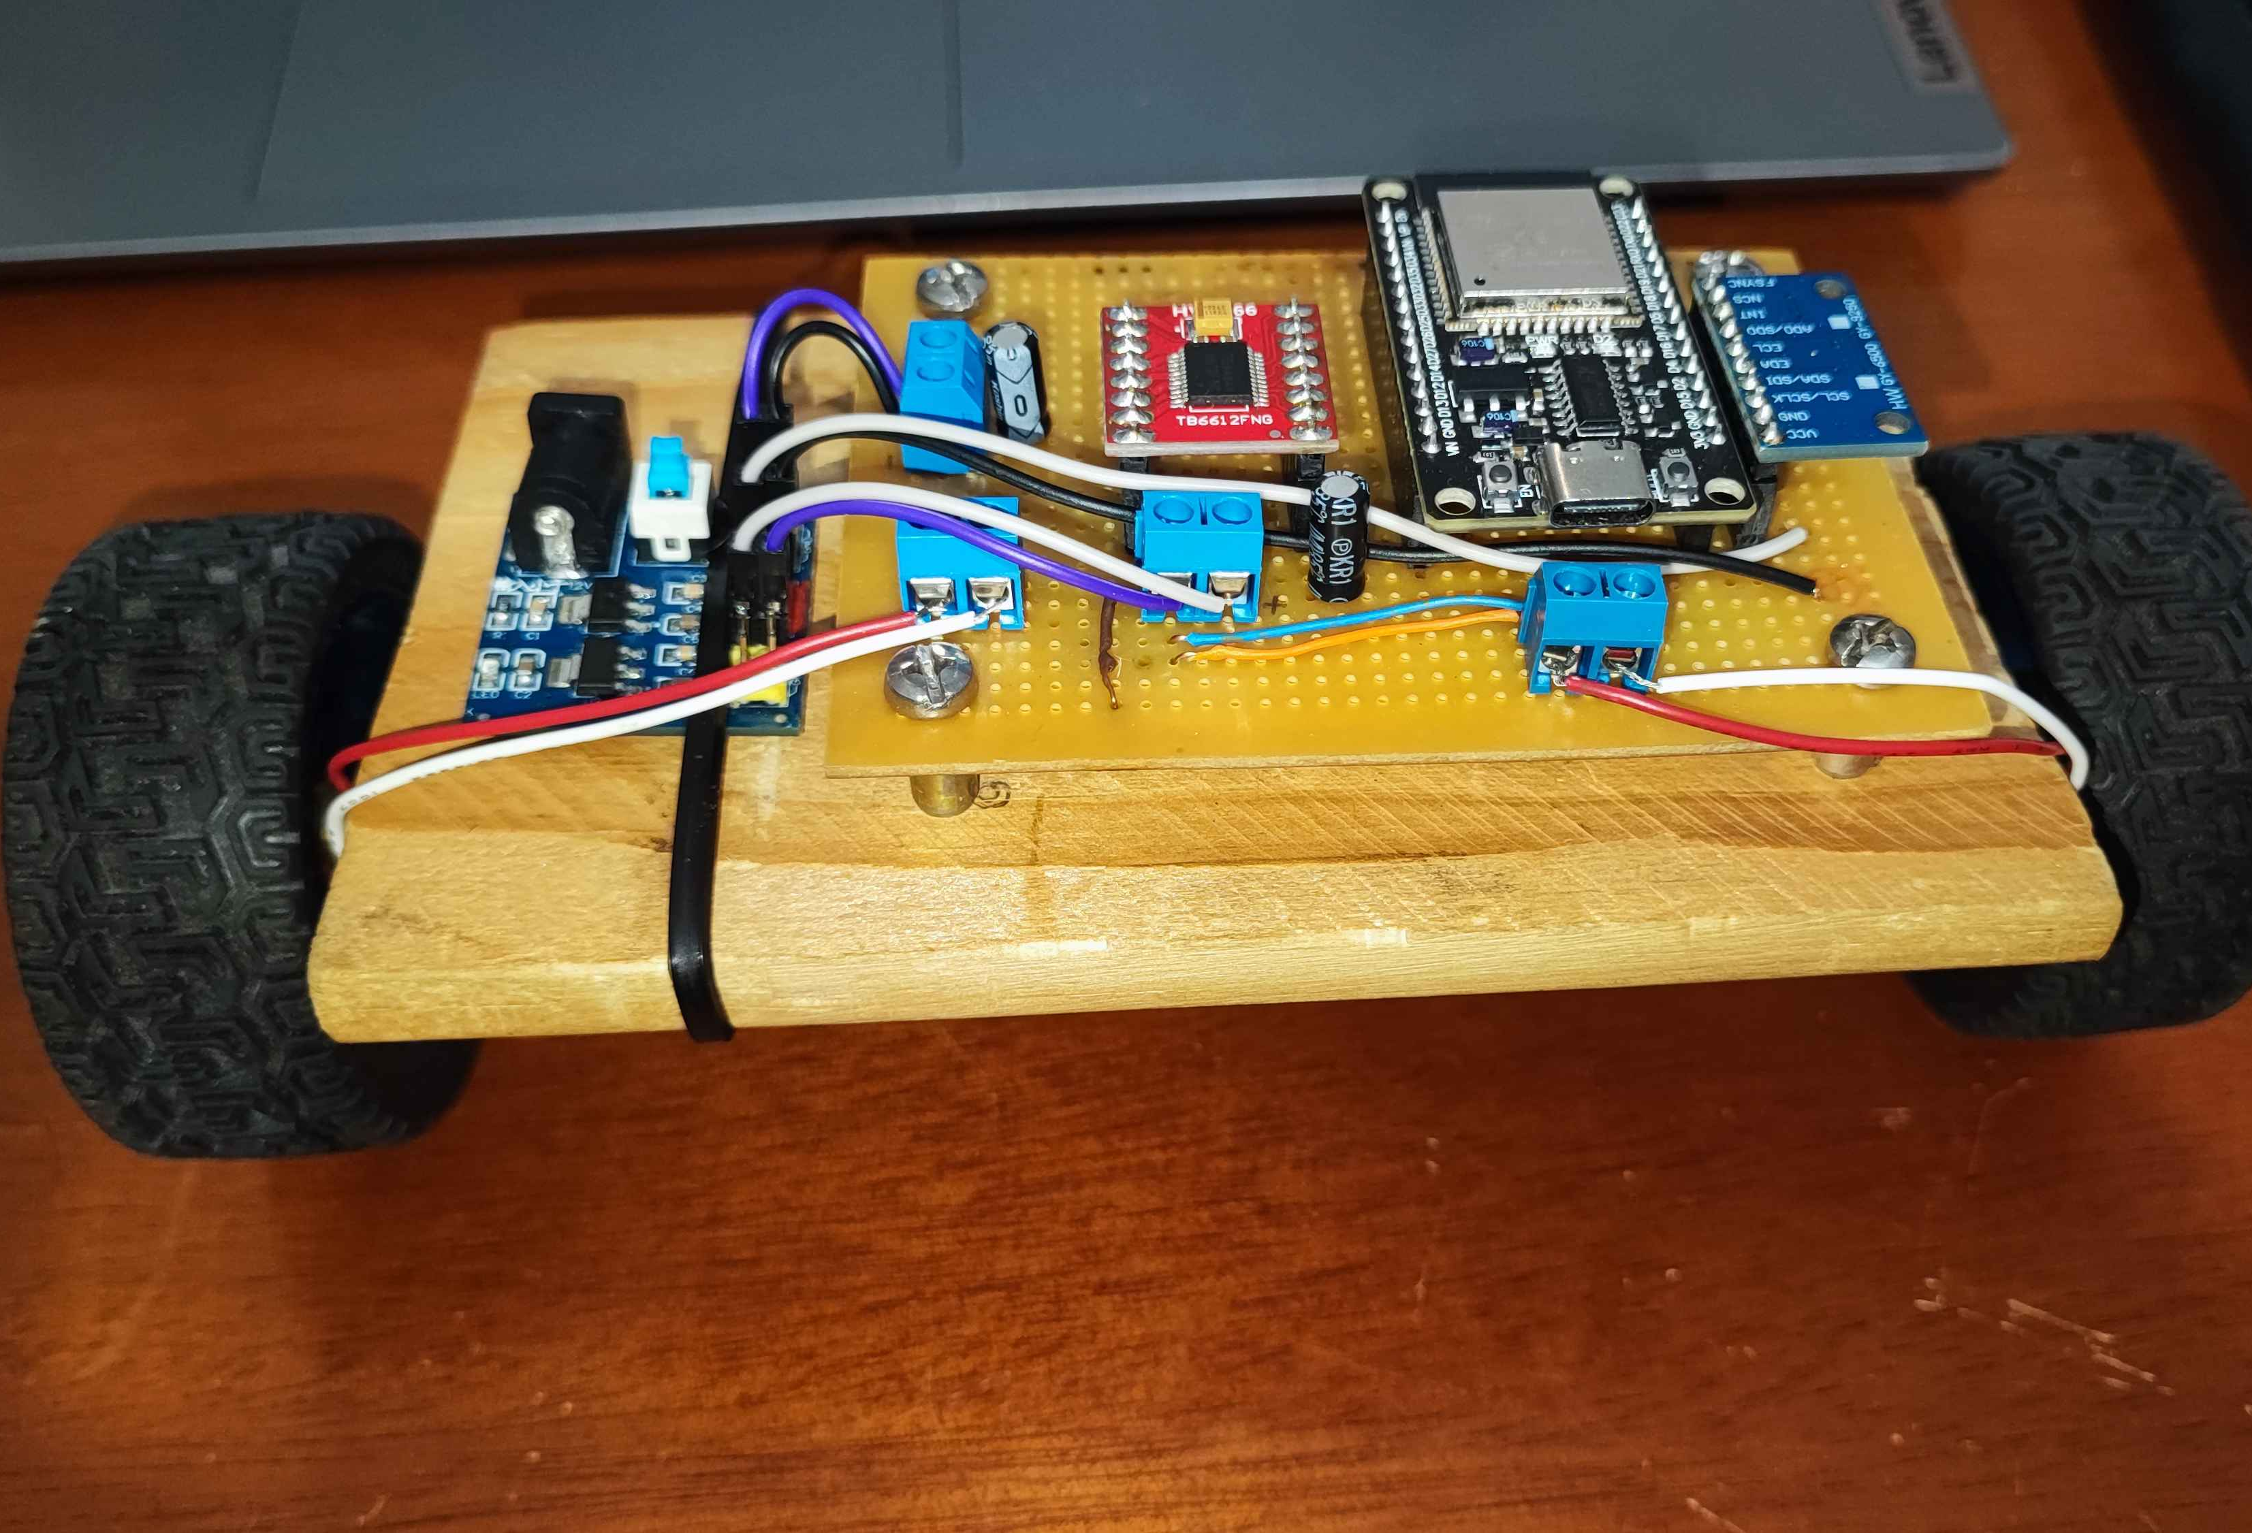

Slide 13
SIMULACIÓN
FRITZING
PROTEUS

Slide 14
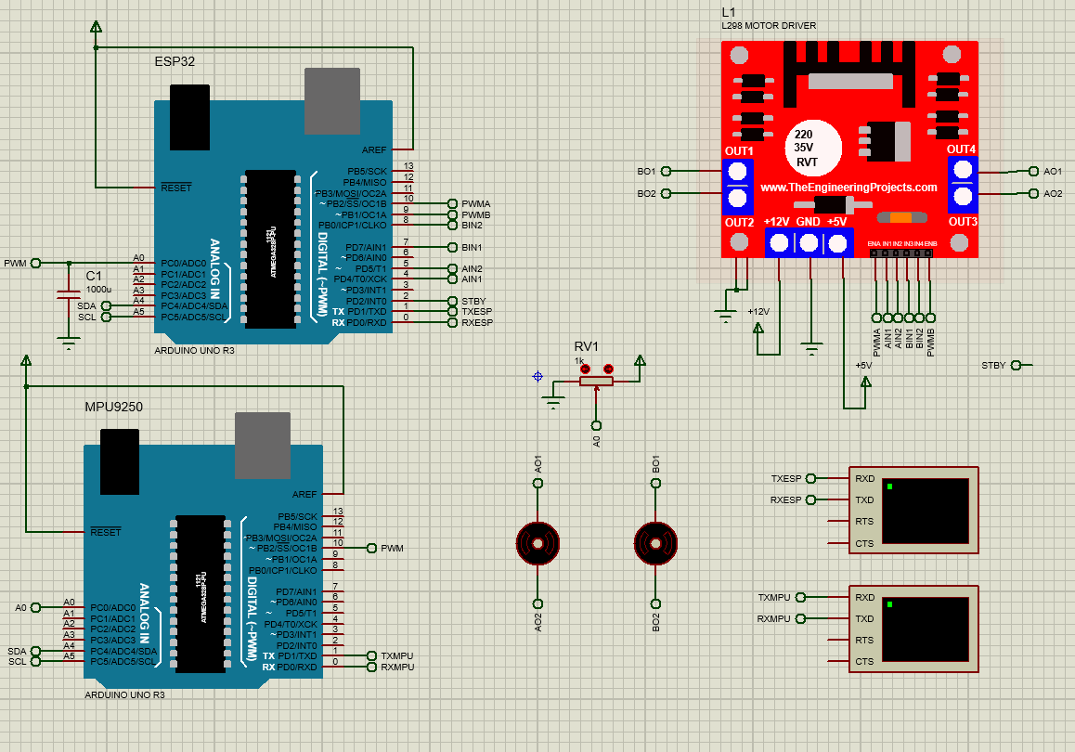

Slide 15
CÓDIGO Utilizamos FreeRTOS para el manejo de las siguientes tareas
Leer el ángulo desde el MPU
Calcular PID
Actualizar motores

Slide 16
¡Gracias!

